Slide 2
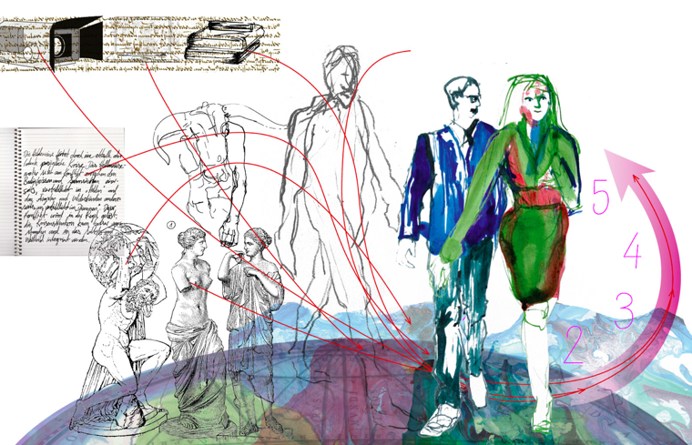

Slide 4
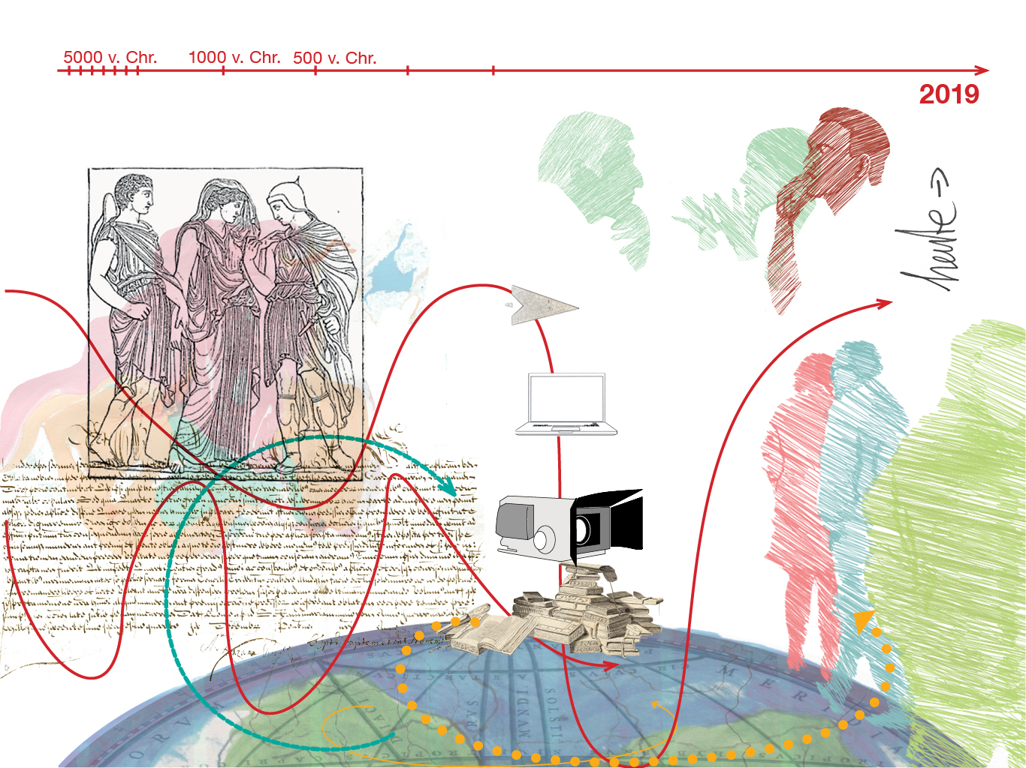

Slide 8
Notes:
Deshalb beleuchten wir nun die Dramaturgie genauer.
Wir gestalten mit dem Heldenprinzip® Realität.
Doch zugleich docken wir mit dem wording und den Inneren Bildern an die Sprache der Mythen, Geschichten und Filme an, die wir seit Kindertagen kennen.
Das hat einen riesigen Vorteil: Denn Bilder sagen ja bekanntlich mehr als 1000 Worte. Es öffnet sich ein schöpferischer Raum. Die assoziative, intuitive und emotionale Seite des Menschen kommt ins Schwingen.
Für Transformation brauchen wir dringend das Zusammenspiel von kognitivem und schöpferischem Modus.

Slide 10
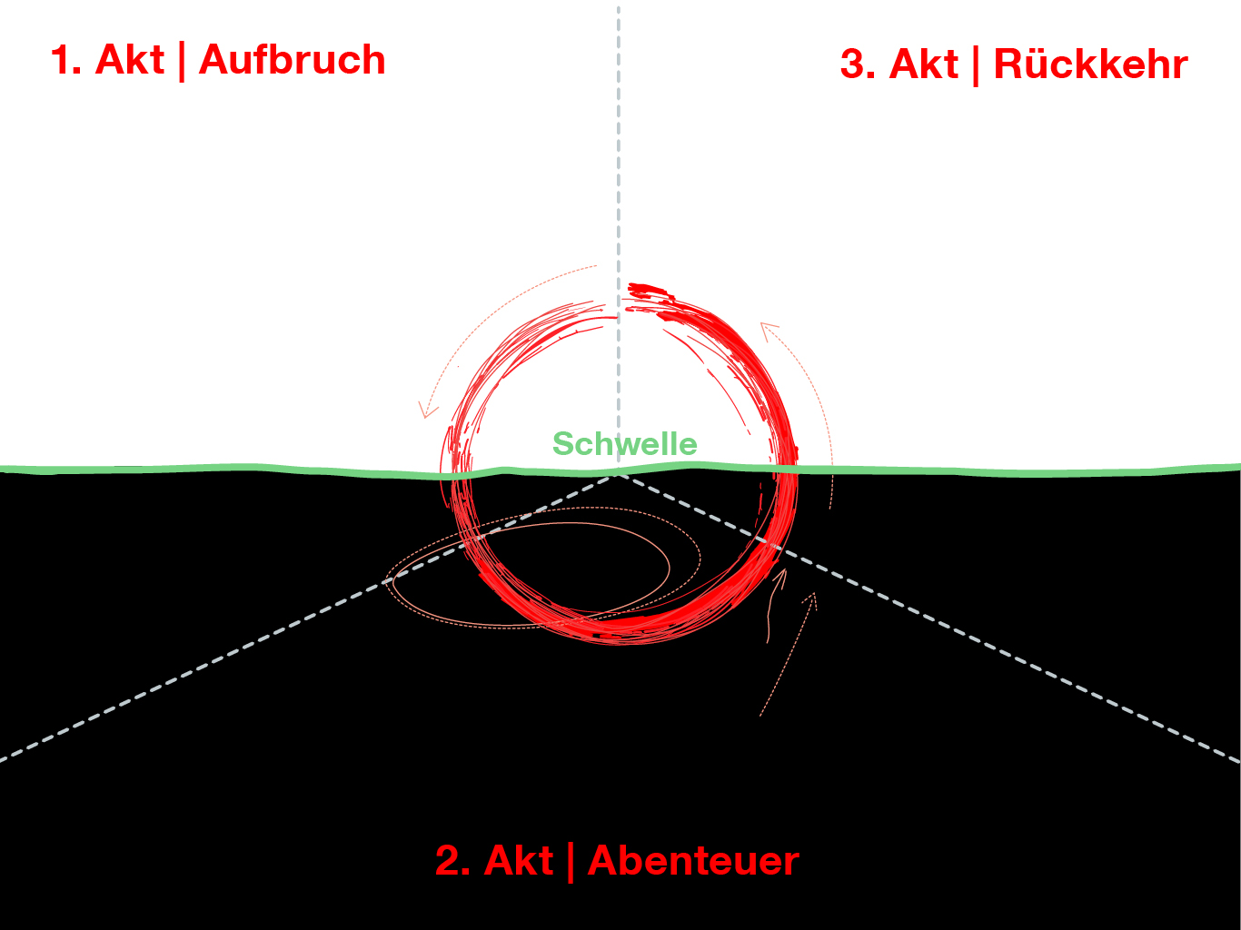

Slide 11
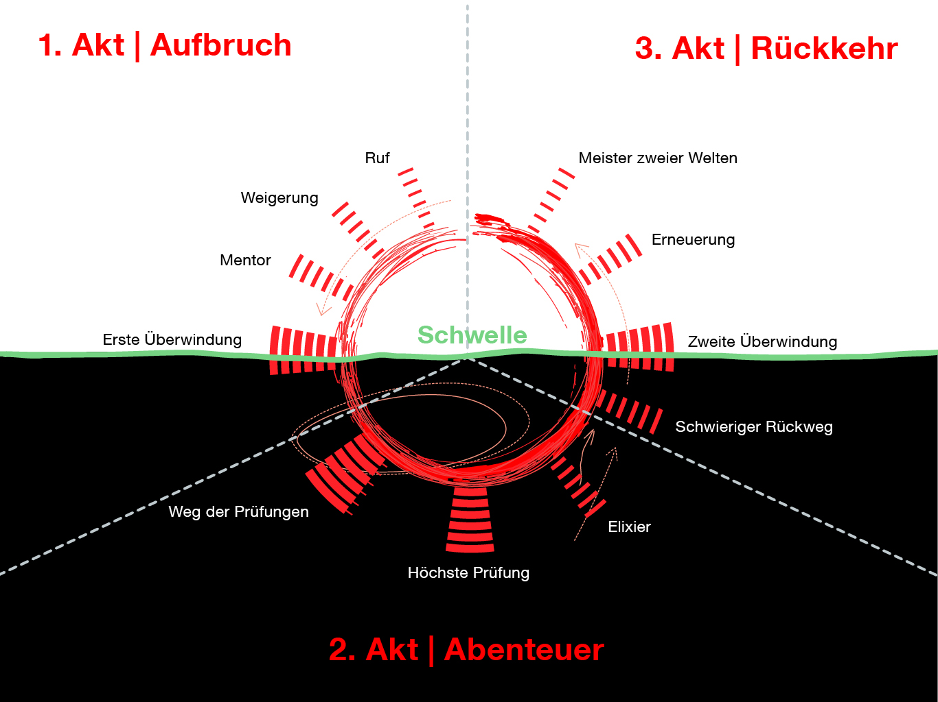
Notes:
Dann sind die Helden und Heldinnen, wie es so wunderbar heißt, +Meister zweier Welten in einem gelungenen Wechselspiel von Stabilität und Flexibilität.

Slide 12
Transfer
Heldenprinzip®
in
Transformationsprozesse
von
Schule & Schulentwicklung

Slide 13
Transfer: AUFBRUCH
RUF
Welchen Ruf hören Sie in Ihrer Schule und wer genau hört ihn?
Was tun Sie, damit der Ruf für alle Beteiligten dringlich und sinnvoll ist.
WEIGERUNG
Welche Gründe gibt es, dem Ruf nicht zu folgen? Was tun Sie, damit Befürchtungen und Widerstände sich zeigen können?
MENTOR
Was tun Sie, damit mentorale Impulse gesucht, gefunden und angenommen werden?
ERSTE ÜBERWINDUNG DER SCHWELLE
Was tun Sie, damit alle Beteiligten bereit und fähig für den Weg ins Abenteuer sind?

Slide 14
Transfer: ABENTEUER
WEG DER PRÜFUNGEN
Wie gehen Sie mit Erfolgen, Fehlern und Niederlagen um?
Was tun Sie, um gemeinsames Lernen, Erproben, Experimentieren zu ermöglichen?
HÖCHSTE PRÜFUNG
Was tun Sie, um für die Beteiligten Fokussierung und Konzentration zu garantieren?
Woran erkennen Sie, dass die Höchste Prüfung geschafft ist?
ELIXIER
Was tun Sie, um den Stolz auf das Erreichte zu stärken und neue Kraft zu tanken?

Slide 15
Transfer: RÜCKKEHR
SCHWIERIGER RÜCKWEG
Was tun Sie, damit das Neue im Kollegium, bei Schüler*innen und Eltern
wirkliche Chancen hat?
ZWEITE ÜBERWINDUNG DER SCHWELLE
Wie entscheiden Sie, welche Errungenschaften des Abenteuers
zum Schulalltag werden?
ERNEUERUNG
Was tun Sie, um die neuen Kompetenzen und Strukturen
im Alltag zu stabilisieren?
MEISTER ZWEIER WELTEN
Was tun Sie, damit alle Beteiligten das Erlernte für die Zukunft verankern
und den Prozess lebendig halten?

Slide 16
SCHULE ENTFALTEN – WANDEL GESTALTEN Mindset und Dramaturgie
Menschen & Kommunikation im Zentrum
Eigenverantwortung aller Beteiligten
Kultur der Zusammenarbeit & Lernbereitschaft
AUFBRUCH
Sinnstiftung vor Anordnung
Veränderung willkommen heißen
ABENTEUER
Experiment vor Plan
Kreativität statt Gewohnheit
RÜCKKEHR
Nachhaltiges Tempo
Kurze Intervalle & Rückkopplung
Notes:
Mindset und Dramaturgie für die schöpferische Gestaltung von Transformation
Das Heldenprinzip® bietet ein weltweites Veränderungswissen und eine perfekte Stütze weil wir wissen, Weigerung gehört dazu, Chaos gehört dazu, Prüfungen gehören dazu, das Elixier gehört dazu.
Sicher haben sie wahrgenommen, wo und wie sich überall das agile Mindset für Transformation lebendig ist.
Ich fasse es für uns zusammen:
Menschen & Kommunikation und Interaktion stehen im Zentrum
Eigenverantwortung aller Beteiligten muss sich entwickeln
Es braucht eine Kultur der Zusammenarbeit & Lernbereitschaft
Es gilt:
AUFBRUCH
Sinnstiftung vor Anordnung
Veränderung willkommen heißen
ABENTEUER
Experiment vor Plan
Kreativität statt Gewohnheit
RÜCKKEHR
Kurze Intervalle & Rückkopplungsschleifen
Nachhaltiges Tempo
Lasst euch führen von diesem roten Faden. Agieren Sie nicht gegen unseren menschlichen Erfahrungsschatz. Dann werden Sie, wie Theseus aus dem Labyrinth herausfinden, und mit allen Beteiligten Zukunft gestalten.

Slide 17
www.heldenprinzip.de
Nina Trobisch
Dramaturgin für Change & Leadership
Vielen Dank fürs
Zuhören, Zusehen
Mitdenken, Mitfühlen

